Slide 1
المحاضرة الثانية: أسس تحليل المنافسة الرياضية التحليل الكمي والكيفي

Slide 2
أسس تحليل المنافسة الرياضة: التحليل الكمي، التحليل الكيفي.
02_التحليل الكمي quantitative analysis
01 التحليل الكيفي qualitative analysis
يعد التحليل الكمي من أدق أنواع التحليل وأهم شرط فيه هو وجود الأجهزة والأدوات التي من شأنها توفير معلومات ذات دقة تعكس حقيقة الأداء لذا فالتحليل الكمي هو قدرة المعني على توظيف الأجهزة المستخدمة في تحليل واستخراج قيم المتغيرات للمهارة المطلوبة على أدق وجه أي نقل صورة الأداء إلى لغة رقمية والاستفادة منها في تطوير المستوى.
يتعامل هذا النوع من التحليل مع قياس الكمية أو النسبة المؤوية للشيء، (مثل عدد التسارع في كرة القدم، المسافة المقطوعة خلال المباراة، عدد القفزات،.....الخ).
وهو تحليل ذاتي منتظم يتطلب المعرفة المسبقة بكل جوانب المهارة لجسم الرياضي من أجل تهيئة معظم مفردات (مقومات) النجاح لتحسين الأداء، وبصورة أخرى نستطيع توضيح معني التحليل الكيفي بأنه قدرة المعني على تحليل المهارة والتشخيص من خلال إعطاء الملاحظة وإعطاء القيم للمتغيرات المراد قياسها للأداء بشكل أقرب إلى الدقة للقياس الحقيقي بالاعتماد على ما يملكه من معلومات مسبقة في الدماغ، ولهذا يعتمد التحليل الكيفي على العرض المباشر للمهارة أو الغير مباشر مثل الاعتماد على وسائل أخرى (تسجيل مرئي، صور متسلسلة) ” يمكن للمدرب توقيف الحركة بجهاز الفيديو مثلا ثم يعيد عرضها مرة أخرى حتى تكون بمثابة تغذية راجعة للعمل على تصحيح بعض الأخطاء التي حدثت خلال الأداء، أي التدخلات العلاجية الملائمة من أجل تحين الأداء( نقلا عن مورس 1997).

Slide 3
أنواع التحليل الكيفي (النوعي):
أولا: التحليل الكيفي المباشر:
_ تعد طريقة التحليل الكيفي المباشر باستخدام الملاحظة المرئية من الطرق الأكثر استخداما في التحليل الكيفي لتحليل الحركات الرياضية أو المنافسات الرياضية كونها لا تحتاج إلى أجهزة وآلات تصوير، فهي تعتمد على ما تراه العين المجردة وبشكل مباشر إذ يجب على القائم بالتحليل الكيفي المباشر بعد المشاهدة أن يعطي القرار والتشخيص من خلال التفاصيل التي تحصل عليها من ملاحظته للأداء ومقارنتها بما يجب أن يكون، فيصدر توجيهاته لتحسين الأداء كليا أو جزئيا.
” التحليل الكيفي المباشر هو عملية تشخيص واتخاذ قرار من خلال المشاهدة بشكل مباشر من أول مرة معتمدا على الخبرات السابقة والمعلومات الموجودة في الذاكرة“.( ياسر ناجح، أحمد ثامر2015 )

Slide 4
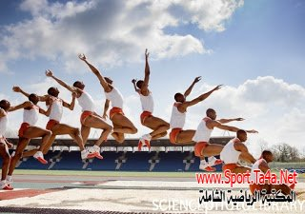
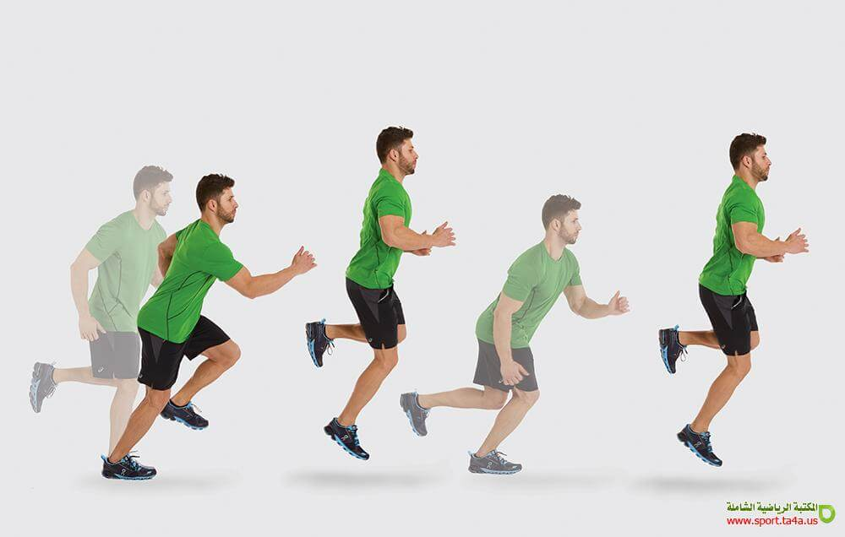
ثانيا: التحليل الكيفي الغير مباشر:
في بعض المنافسات تكون سرعة الأداء عالية وبالتالي يصعب ملاحظة هذه الحركة أو المهارة وبالتالي يلجأ إلى النوع الأخر من التحليل الكيفي الغير مباشر والذي يعتمد على الملاحظة المرئية المكررة التسجيل، فهذا النوع يعتمد بالأساس على أجهزة التصوير أو التسجيل لأنها تحتوي على إمكانية إعادة عرض الحركة أو المهارة بعدة طرق ولأكثر من مرة، مما يسمح للمدرب أن يتمعن في تفاصيل الحركة أو المهارة بشكل أدق وإعطاء الحكم الصحيح.( هنا يمكن العرض أن يكون عرض بطيء، عرض تسلسلي، عرض بالسرعة الطبيعية)
صورتان تمثلان نمودج للتحليل الكيفي الغير مباشر/ باستخدام العرض البطيء.

Slide 5
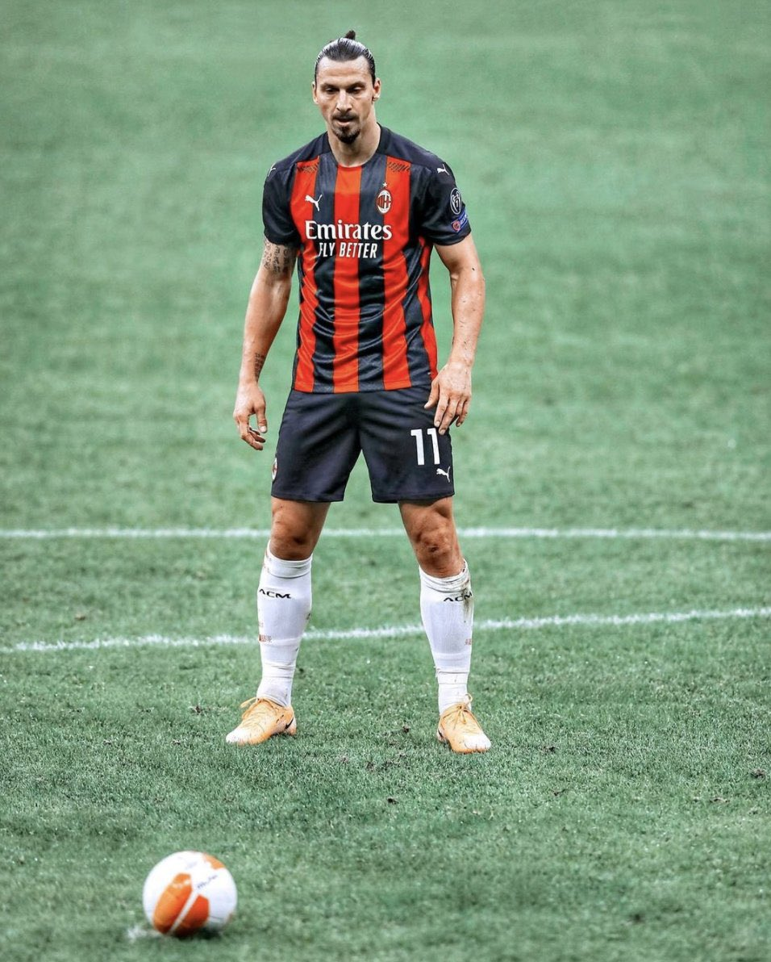
التحليل الكمي:
التحليل الكيفي:
متوسط طول اللاعب: 178سم.
متوسط وزن اللاعب 74كلغ.
مسافة الجري في الملعب 12 كلم.
سرعة الجري حولي 30 كلم/ساعة.
عدد التسارعات
عدد القفزات
الجري للخلف
الجري ببطئ
تغيير الاتجاه.

Slide 6
وتوضح بعض الدراسات التحليلية لمباريات كرة القدم الحديثة ما يلي:
التحليل الكمي:
التحليل الكيفي:
يمثل المشي 25% من الحركة أثناء المباراة.
يمثل الجري البطيء 37% من الحركة أثناء المباراة.
يمثل الجري السريع 20% من الحركة في المباراة.
يمثل العدو 12% من المباراة.
هناك حوالي 30 وثبة أثناء المباراة.
مواقف عالية الشدة كل 43 ثانية.
زيادة سرعة الأداء
ارتفاع مستوى القدرات الدفاعية.
زيادة مسافات الجري أثناء المنافسة.
زيادة اللياقة البدنية.
(محمد نصر الدين رضوان، 2018، ص315)

Slide 7
أهمية أسس تحليل المنافسة التحليل الكيفي والتحليل الكمي:
بالنسبة لمدربين: التحليل الكمي والكيفي للمنافسات الرياضية يساعد المدربين على الفحص الجيد لسلوكيات والأحداث التي تحدث أثناء المنافسة، وكذا التعرف على الأداء الذي يميز الفريق أو الرياضي، وتصحيح الأداء والوقوف على نقاط الضعف والقوة المختلفة، وكذا المساعدة على التخطيط للمنافسات المقبلة.
بالنسبة للحكام و(الطاقم ألتحكيمي): يساعد التحليل الكمي والكيفي الحكام ومديري المنافسات على تقييم الأداء واحتساب النتائج خاصة في الرياضات الفردية أو المنافسات الثنائية، مثل الكاراتيه والجيدو، والجمباز والعودة لتقنية var في المنافسات الجماعية ككرة القدم.
بالنسبة للاعبين: يساعد التحليل الكمي والكيفي اللاعبين على إتقان وتعلم مهارات جديدة، يساعد اللاعبين على تصحيح بعض الحركات وبالتالي زيادة فرص تحقيق نتائج أفضل من النتائج السابقة في المنافسات.( تحطيم أرقام قياسية)، يساعد اللاعبين على تصحيح تشوهات القوام وبالتالي زيادة القدرة على الأداء بفعالية أكثر.

Slide 8
شكرا على المتابعة

